Slide 2
KHỞI ĐỘNG
Các hình trên là hình gì?

Slide 3
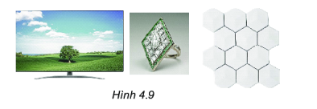
HĐ3
Trong các đồ vật ở có ở hình 4.9, đồ vật nào có dạng hình thoi?
Em hãy tìm một số hình ảnh của hình thoi trong thực tế.

Slide 4
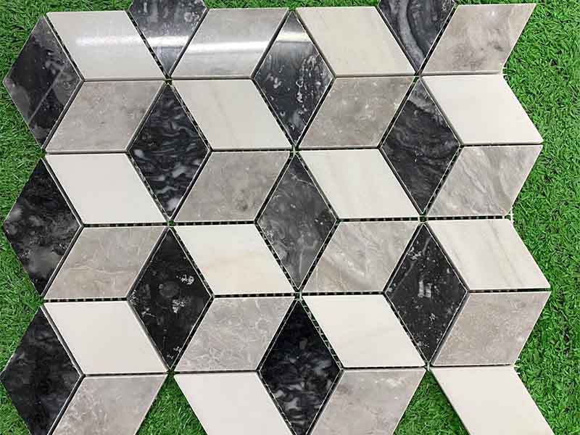
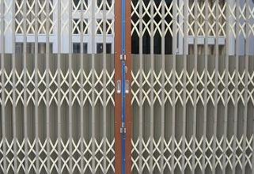
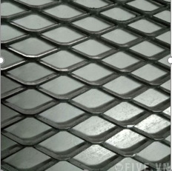
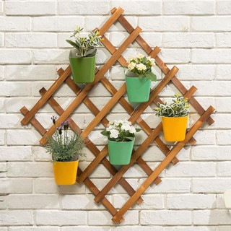
Hoa văn trang trí
Cửa kéo
Lưới thép hình thoi

Slide 5
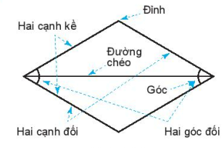
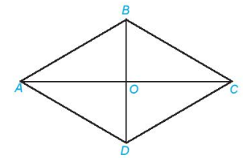
Nêu tên các đỉnh, cạnh, đường chéo của hình thoi ABCD
đỉnh
cạnh
đường chéo
Đỉnh: A, B, C, D
Cạnh: AB, BC, CD, DA
Đường chéo: AC, BD.

Slide 6
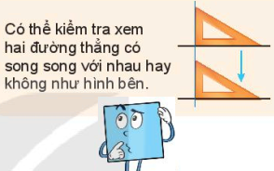

Slide 7
B
A
O
C
D

Slide 8
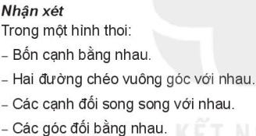

Slide 9
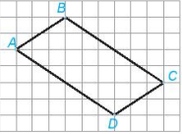

Slide 10
4.Các góc đối của hình thoi ABCD có bằng nhau không?
Gấp giấy để kiểm tra xem các góc đối của hình thoi có bằng nhau không

Slide 11
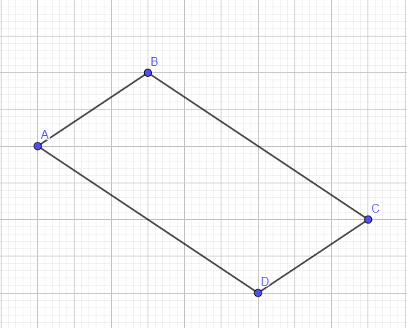
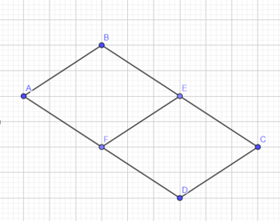
Quan sát hình vẽ bên. Hãy tìm điểm E trên đoạn thẳng BC, điểm F trên đoạn thẳng AD để tứ giác ABEF là hình thoi?

